Slide 1

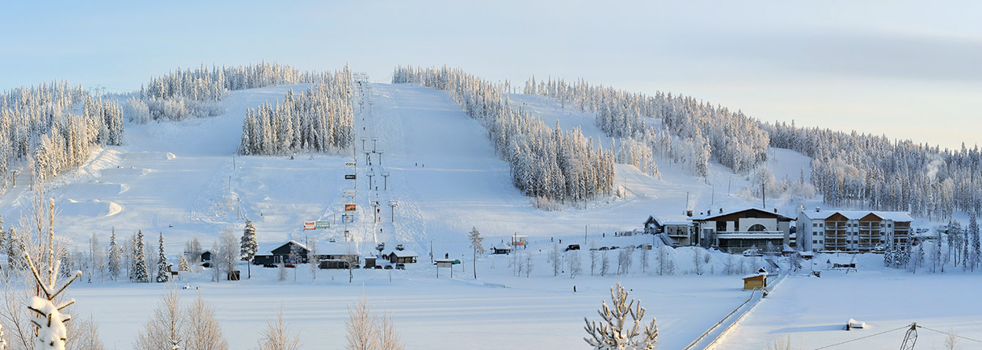
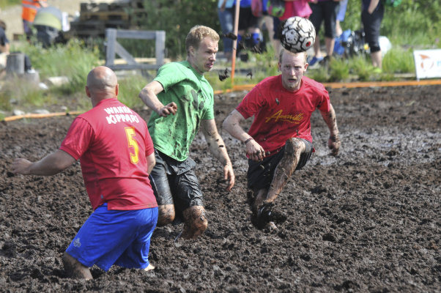
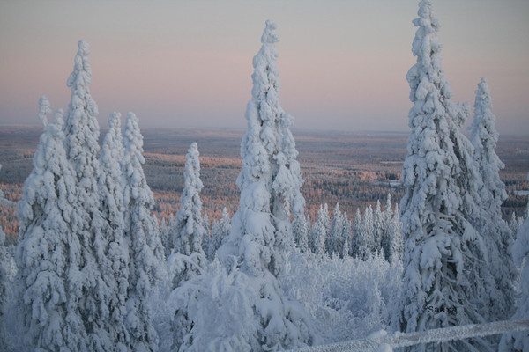
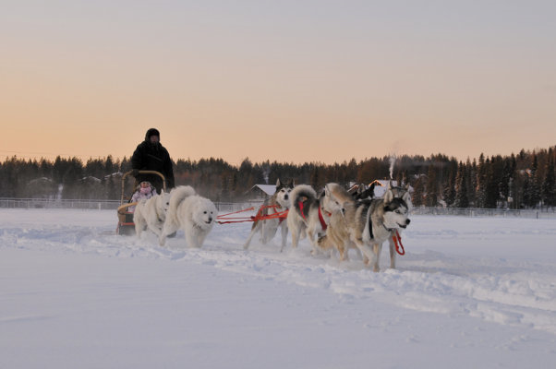
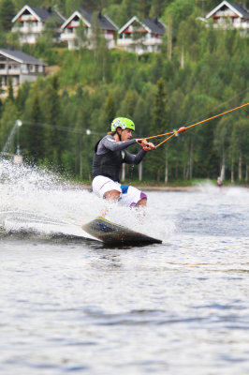
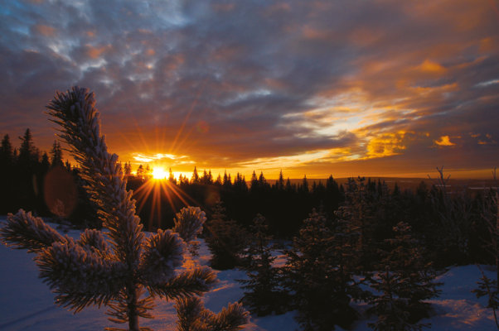
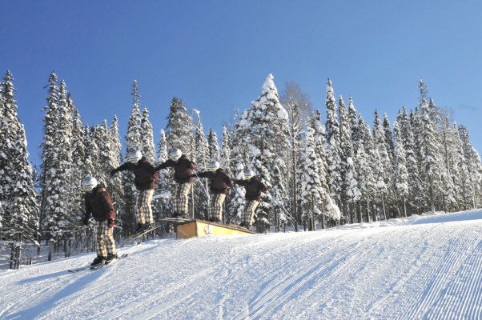
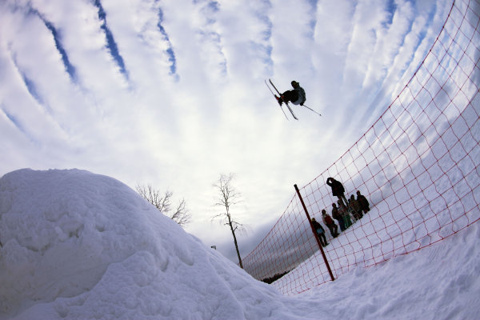
KAIKKI ESITYKSEN KUVAT WWW.UKKOHALLA.FI

Slide 2
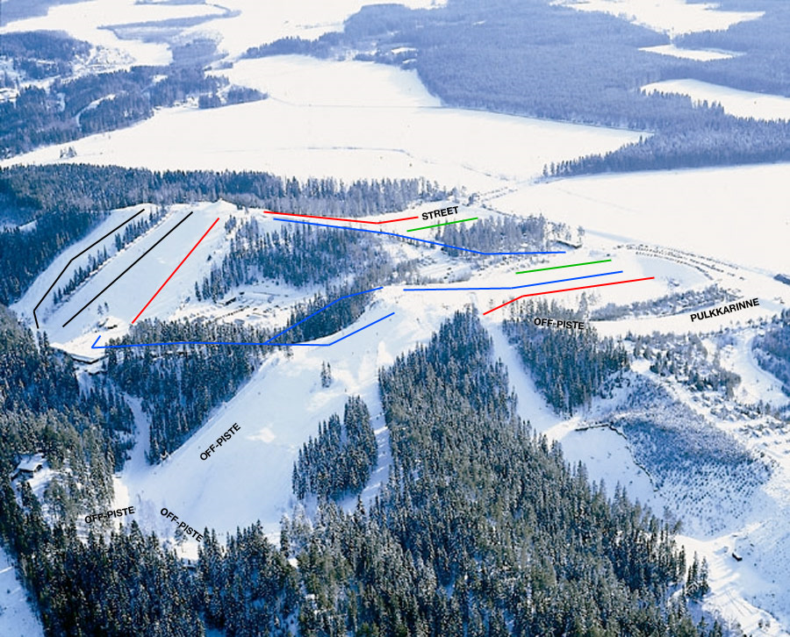
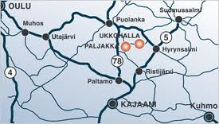
Ukkohalla
Kainuussa, Hyrynsalmessa sijaitseva hiihtokeskus, joka on järven rannalla. Matka sinne käy helposti omalla autolla, taikka Oulusta ja Kajaanista lähtevillä Skibusseilla.

Slide 3
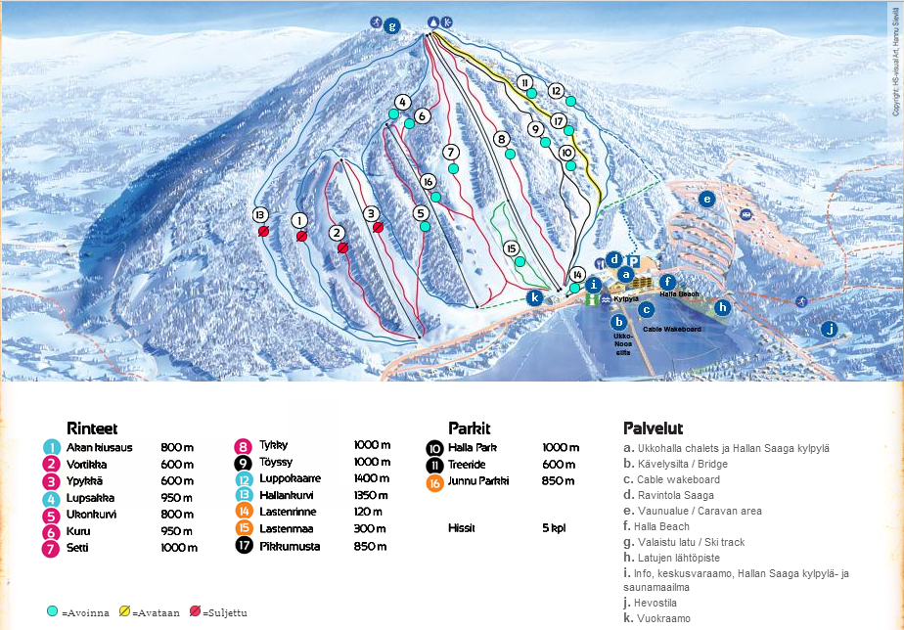
Ukkohallan rinteet ja palvelut

Slide 4
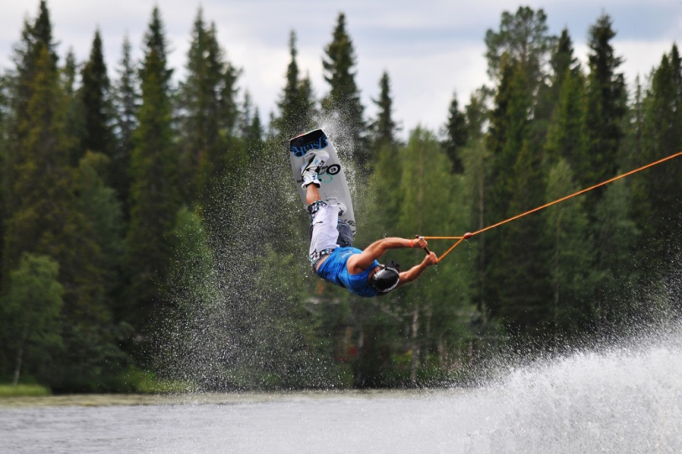
Tekemistä Ukkohallassa on paljon.
On maastohiihtoa, lumikenkäilyä,
moottorikelkkailua, ajohallaa,
ratsastusta sekä keilausta.
Kesällä kannattaa kokeilla
Suomen ensimmäistä ja
maailman pohjoisinta
Cable Wakeboard -keskusta.
Ukkohallassa voi myös nauttia kylpylästä,
saunasta sekä kuntosalista.

Slide 5
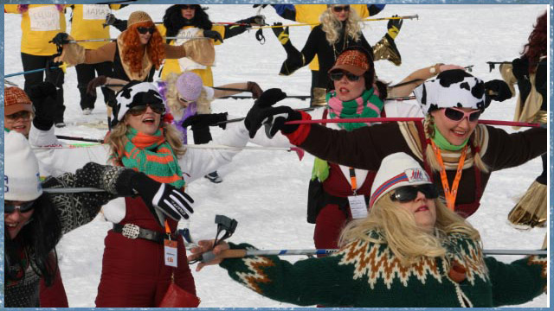
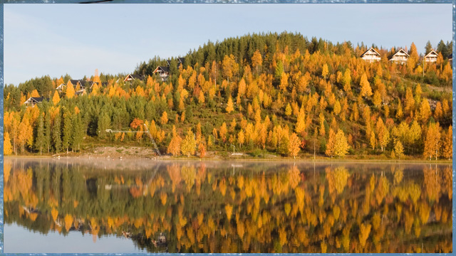


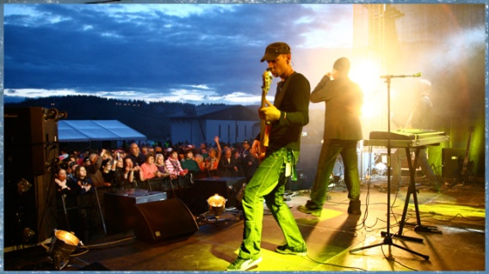
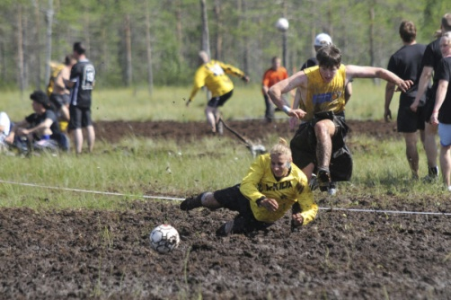

Tapahtumia ja nähtävyyksiä
Ravintola Saaga tarjoaa karaokeiltoja ja julkkisvierailuja
Suopotkupallo, Swamp Rock
Hallan Akan hiihto, -vaellus
Hallanukon tervauuni
Komulanköngäs
Hiidenkirkko, Vorlokin rotkolaaksot
Vuorilampi
Jääkäripirtti

Slide 6
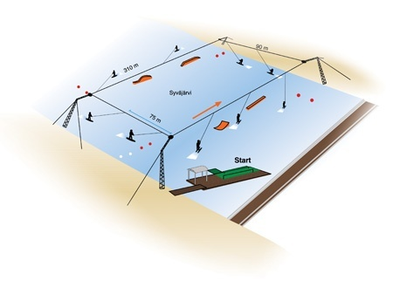
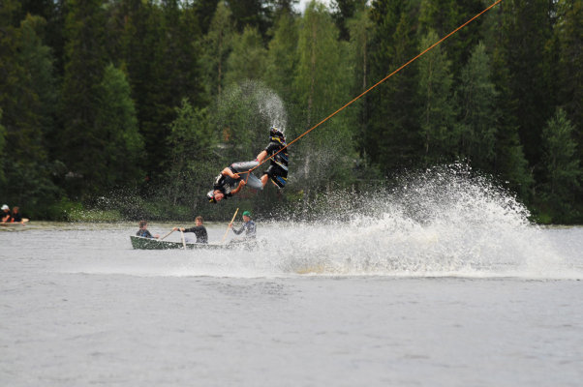

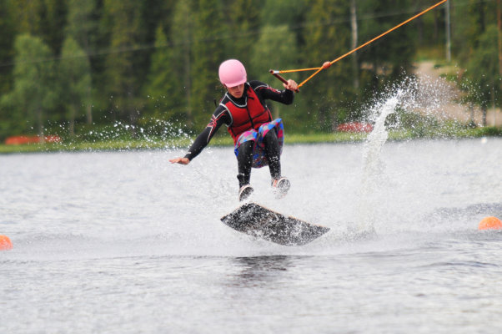
Cable Wakeboard
= vesilautailua kaapeliradalla
Ukkohallan rata (kuva oikealla) sopii niin aloittelijoille kuin kokeneillekin. Lautailija tarvitsee voimaa, tekniikkaa ja luovuutta Wakeboardissa. Matkan ajan lautailija pitää kiinni vetoköydestä, jonka vetonopeus on 30km/h.
Video Cable Wakeboardista. Lähde www.Ukkohalla.fi http://vimeo.com/13915582

Slide 7
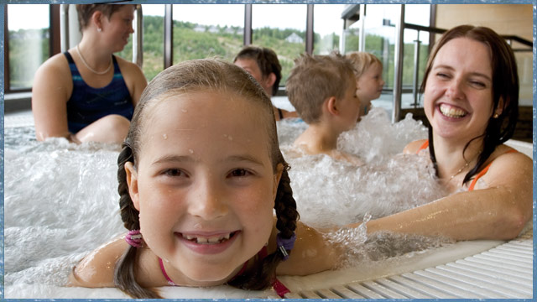
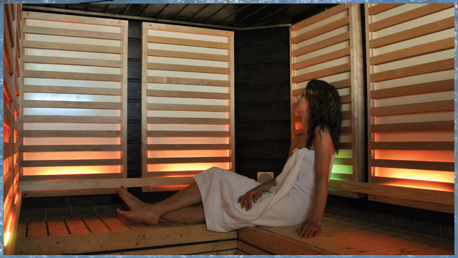
Kylpylä- & saunamaailma
Hallan Saagassa on tarjolla sekä suomalaista löylymeininkiä että eksoottisimpiakin saunomiskokemuksia. Saagassa on suomalainen ja
karjalainen sauna, venäläinen höyrybanja, infrapunasauna, Uralin luolasauna, pore- ja vesihieronta-allas sekä pieni lastenallas.

Slide 8
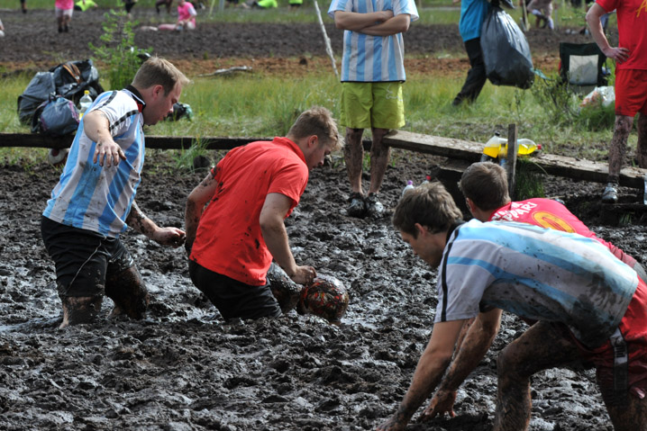
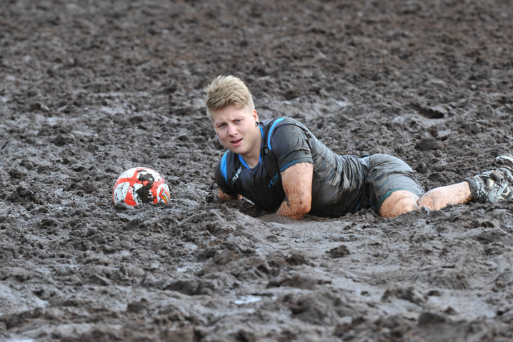
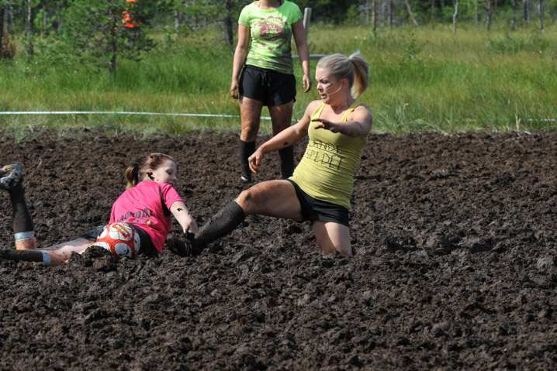
Suopotkupallo
Vuorisuolla järjestettävä kilpailu, jossa nimensä mukaisesti palloa potkitaan suolla.
MM-kisoja lajista on pelattu vuodesta 2000 lähtien.
Seuraavat MM-kisat ovat 18.7.-19.7.2014

